Slide 1

L’IA générative pour créer un scénario de jeu d’évasion numérique intégré dans Moodle pour l’apprentissage de l’anglais
Pierre-Emile LAPÉRINE
Pôle Langues / Université de Bretagne Occidentale
MiniMoot - Brest 2026

Slide 2
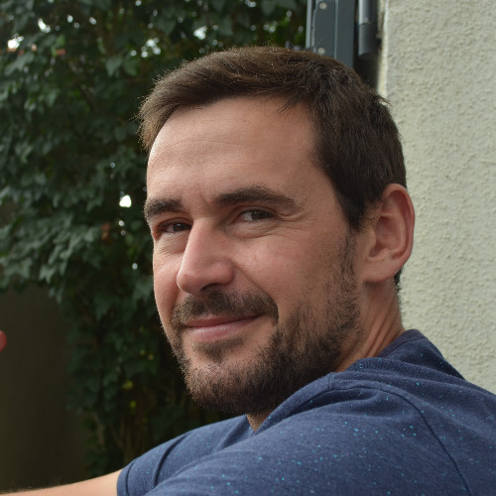
L’IA générative pour créer un scénario de jeu d’évasion numérique intégré dans Moodle pour l’apprentissage de l’anglais
Insérer
photo
intervenant
Pierre-Emile LAPÉRINE
Pôle Langues / Université de Bretagne Occidentale
MiniMoot - Brest 2026

Slide 3
Cas d’usage
1
Contexte et objectifs
2
Scénario pédagogique
3
Conception & activités
4
Retour d’expérience

Slide 4

Contexte et objectifs
The Genetic Breakthrough
2e année de Licence de biologie / UFR Sciences & Techniques
Fil rouge en semestre 4: consolidation des objectifs linguistiques
Sortir des fiches de travail & aspect ludique
Tester l’efficacité des outils d’IAg pour produire des supports pédagogiques

Slide 5

Scénario pédagogique
  Objectif: trouver la découverte du Dr. Blooper à travers une série d’indices.
  Collaborer dans l’apprentissage et l’évaluation.
  6 chapitres.
  Progression: tests (80% de bonnes réponses requises).

Slide 6






Conception et activités
Série d’agents conversationnels sur ChatGPT
Fonction @
Text-to-speech / générateur de vidéo
Activités Moodle

Slide 7
Retour d’expérience
36 étudiants
50%
des étudiants n’avaient jamais participé à un jeu d’évasion.
25 étudiants
ont déclaré que le dispositif a eu un impact positif sur leur apprentissage.

Slide 8
Conclusion
Complément aux activités d’apprentissage en classe.
Conception de supports uniques.
Adéquation entre objectifs pédagogiques et supports.
Relecture critique indispensable.
Merci pour votre attention

Slide 9

Contact
Pierre-Emile LAPÉRINE
Pôle Langues
Université de Bretagne Occidentale
laperine@univ-brest.fr
QR Code

